Slide 1

МАДОУ «Центр развития ребенка –детский сад № 2 г. Шебекино Белгородской области».
Максимальная реализация образовательного потенциала пространства ДОО через организацию развивающей среды.
Составитель: воспитатель Анисимова Е.В.

Slide 2
Развивающая предметно-пространственная среда группового помещения является частью целостной образовательной среды дошкольной организации.
Предметная развивающая среда –это система материальных средств и условий, обеспечивающих возможность деятельности ребенка, необходимых для полноценного физического, эстетического, познавательного и социального становления личности.
В соответствии с Федеральными государственными требованиями к структуре основной общеобразовательной программы дошкольного образования предметная развивающая среда должна обеспечивать и гарантировать:
•охрану и укрепление физического и психического здоровья и эмоционального благополучия детей, а также проявление уважения к их человеческому достоинству к их чувствам и потребностям;
•формировать и поддерживать положительную самооценку, в том числе и при взаимодействии детей друг с другом и в коллективной работе, уверенность в собственных возможностях и способностях;
•максимальную реализацию образовательного потенциала пространства Организации, Группы и прилегающей территории, приспособленной для реализации Программы ФГОС, а также материалов, оборудования, инвентаря для развития детей дошкольного возраста в соответствии с особенностями каждого возрастного этапа, охраны и укрепления их здоровья, учета особенностей и коррекции недостатков их развития;

Slide 3
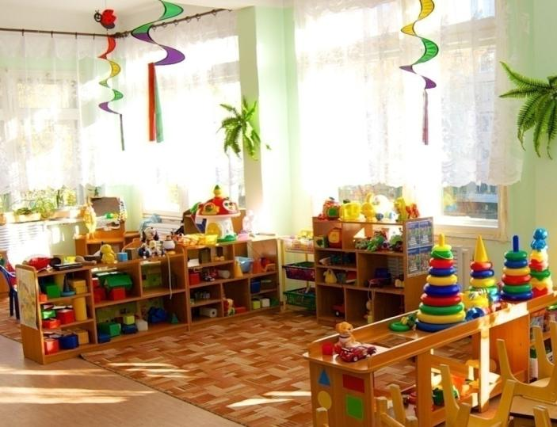
Основные принципы организации РППС:
•Максимальная реализация образовательного потенциала пространства;
•Учет возрастных этапов развития детей и их особенностей;
•Предоставление возможности совместных занятий между детьми, а также между детьми и взрослыми

Slide 4
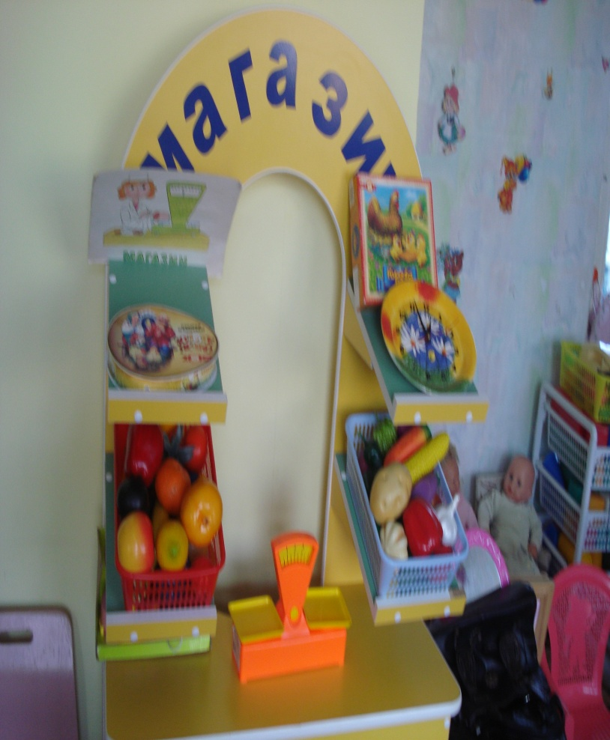
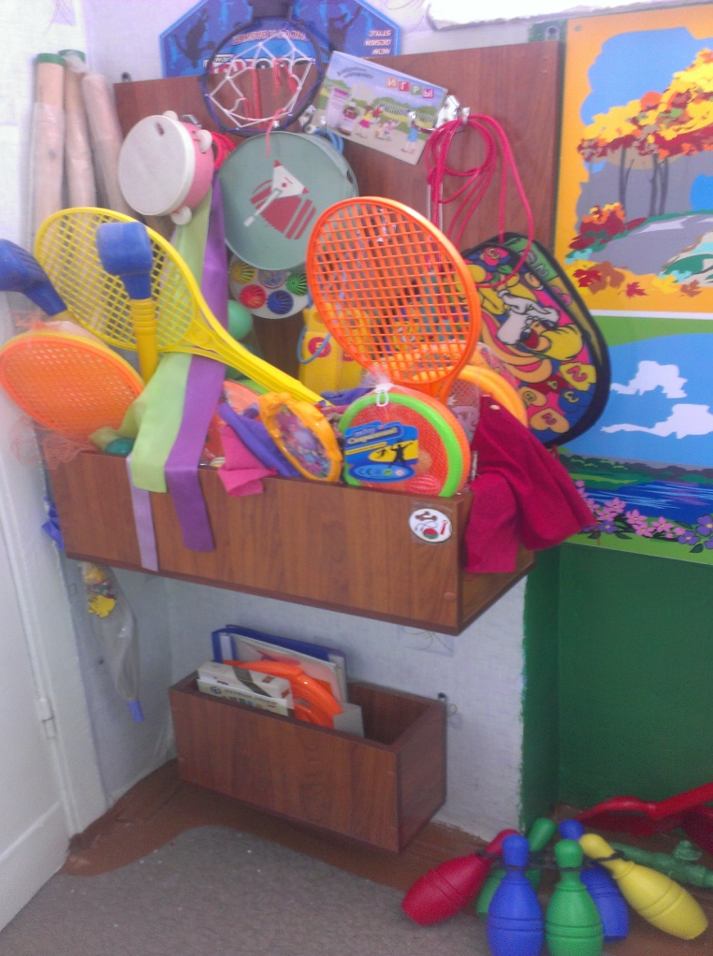

Мы в ДОУ учитываем требования ФГОС относительно характеристик РППС:
1. Содержательная насыщенность

Slide 5
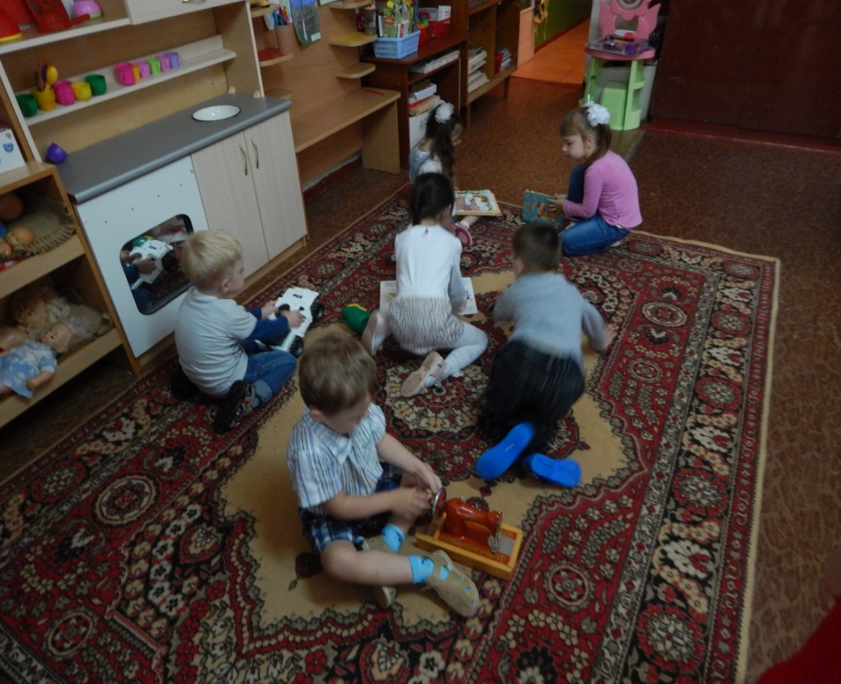
2. Такое обеспечение способствует активности детей во всех проявлениях:
Игровой
Познавательной
Исследовательской(Экспериментирование)
Творческой (Самовыражение)
Двигательной

Slide 6
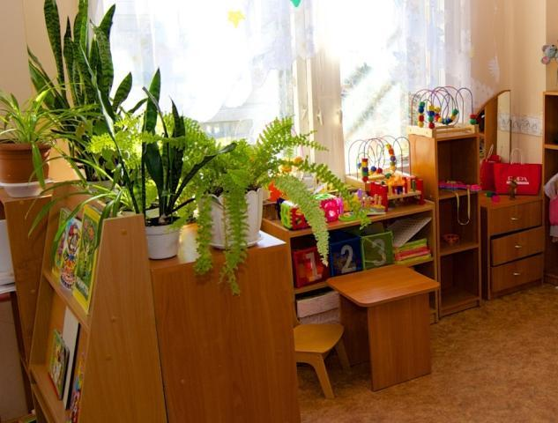
3. Предметы в РППС должны трансформироваться.

Slide 7
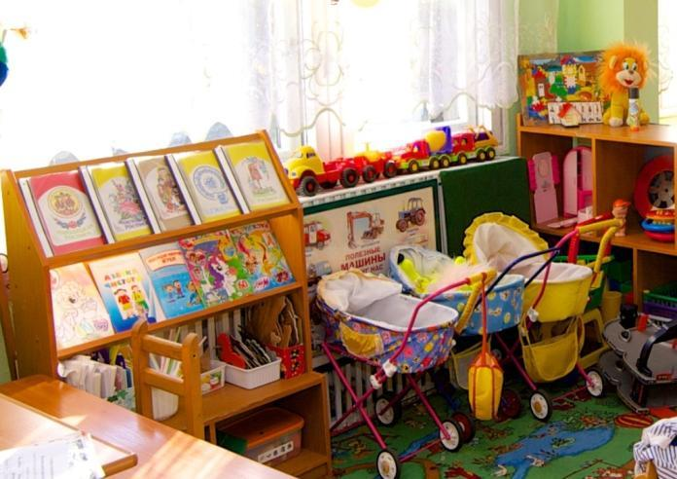
4. Многофункциональность. Некоторые предметы в РППС
должны иметь ряд назначений для использования.

Slide 8
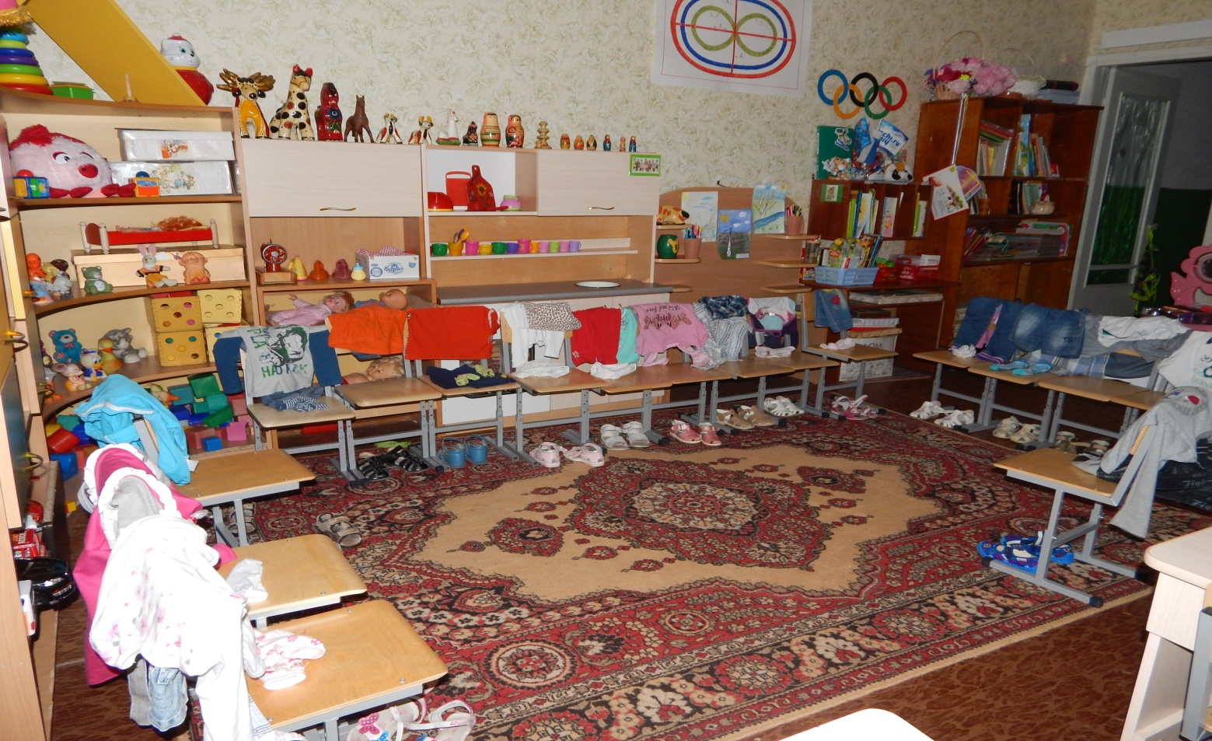
5. Вариативность. Пространство в здании поделено на зоны, где могут быть удовлетворены различные потребности ребенка.

Slide 9
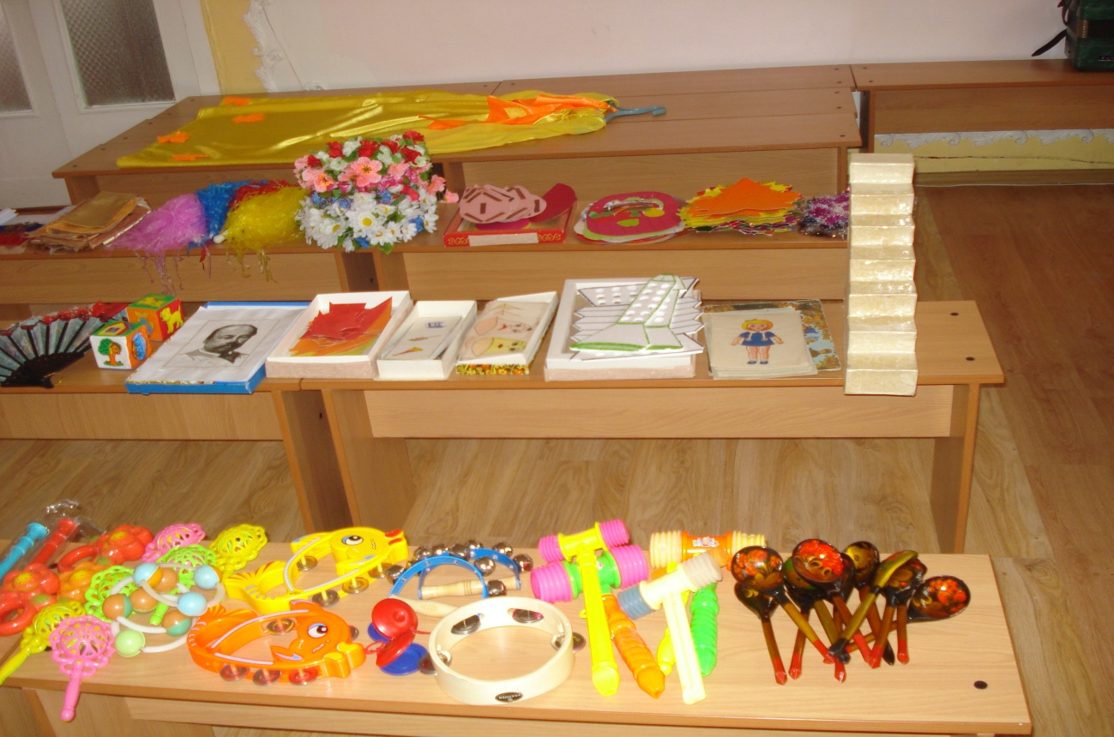
6. Кроме того, игрушки и другие предметы периодически обновляются

Slide 10
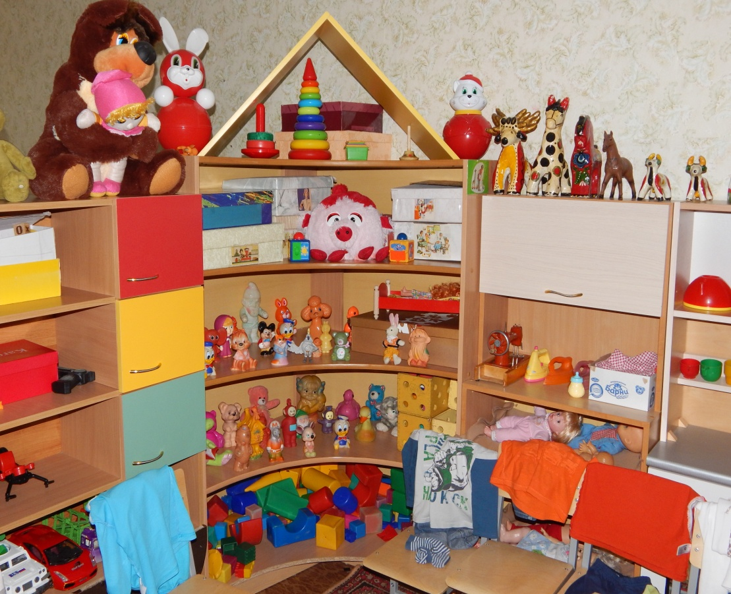
7. Доступность для детей.

Slide 11
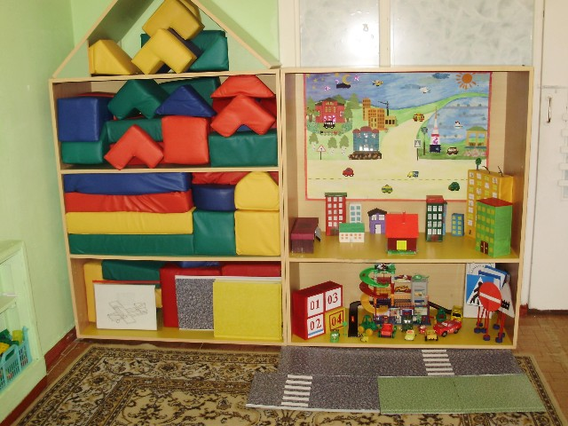
8. Безопасность. Все предметы РППС безопасны для детей, соответствуют их возрастной категории.

Slide 12
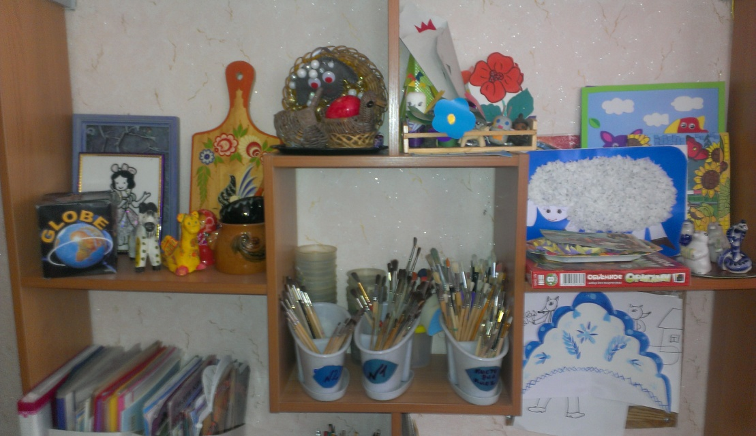
Согласно ФГОС пространство группы у нас организовано в виде различных зон (центров, уголков)
В среде выделены следующие зоны для разного рода видов активности:
Рабочая (учебная, для экспериментирования)
Активная (для проведения игровой деятельности)
Спокойная (места отдыха, изобразительной деятельности)

Slide 13
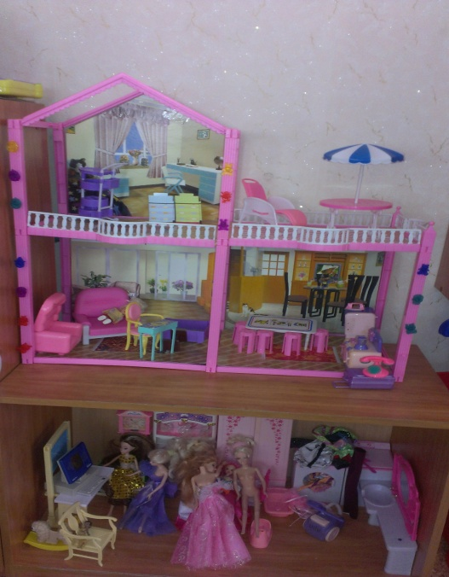
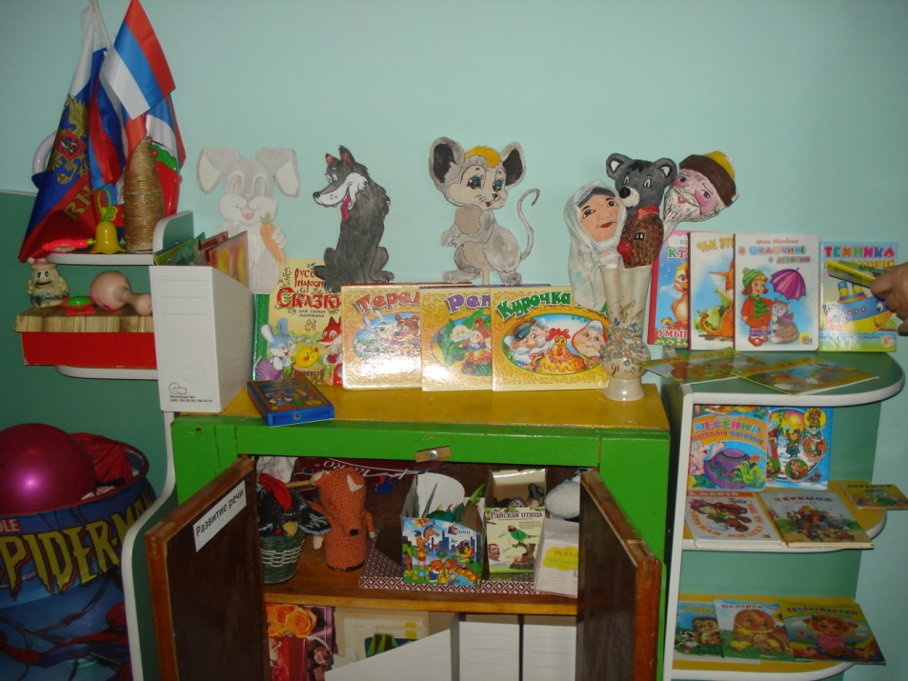
В нашем ДОУ следующие зоны для организации РППС:
-для сюжетно-ролевых и режиссерских игр;
-для познавательной активности;

Slide 14
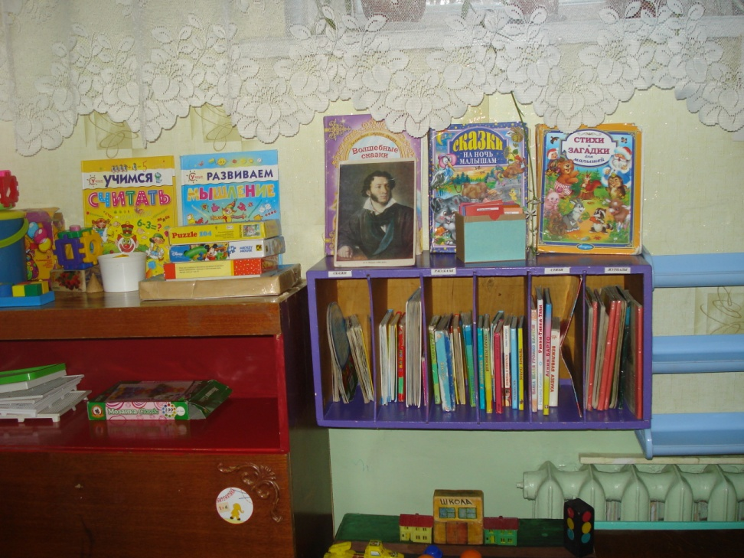
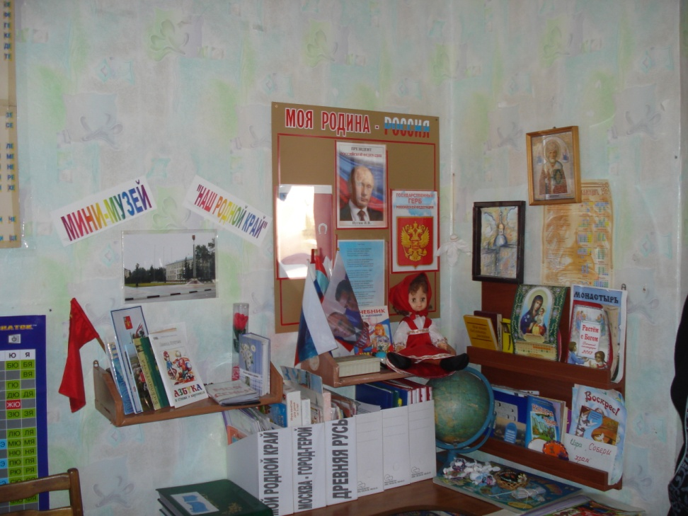
-для самостоятельной деятельности детей

Slide 15
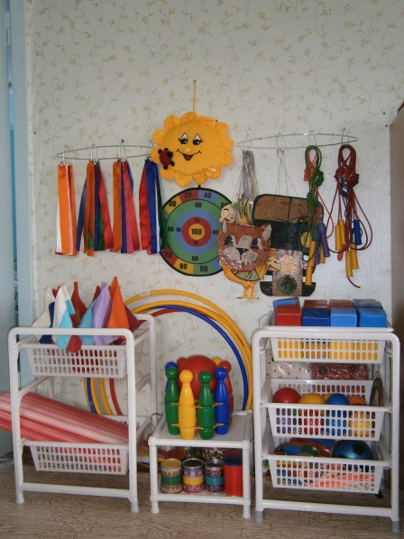
-для двигательной активности

Slide 16
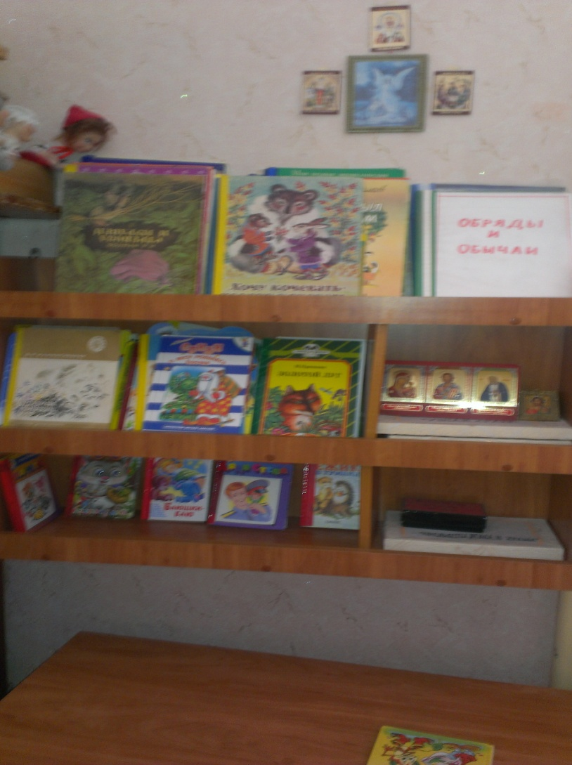
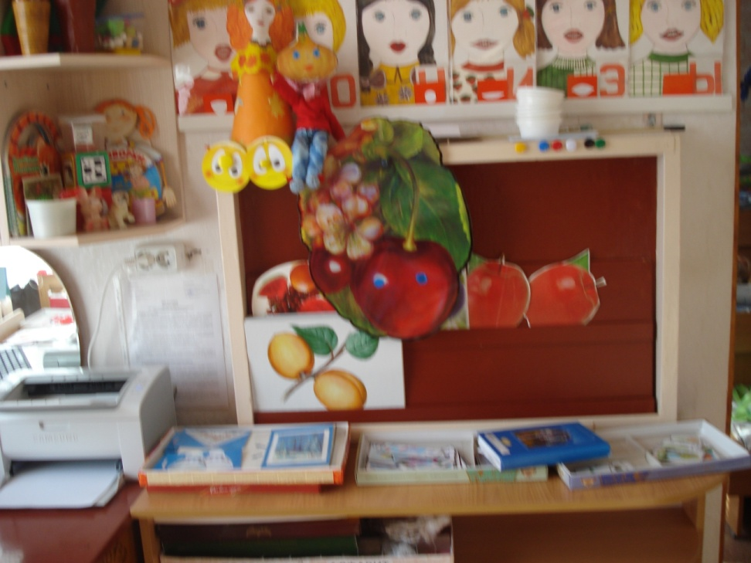
-для настольно-печатных и развивающих игр

Slide 17
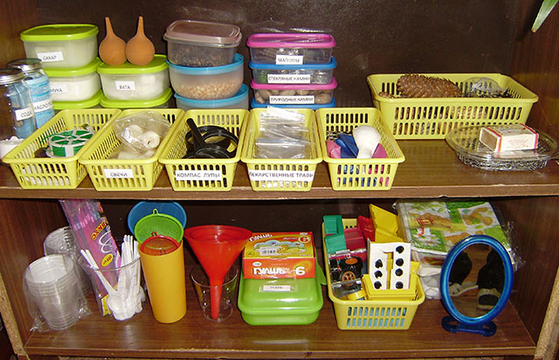
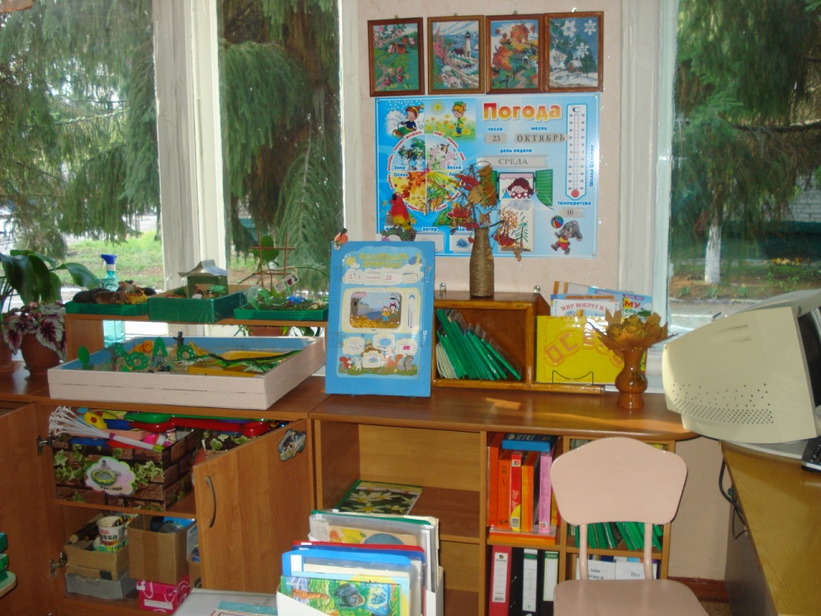
-для экспериментирования и наблюдения

Slide 18


Символы и знаки зонирования

Slide 19
РППС нашего ДОУ включает еще следующие функциональные модули:
«Игровая»
«Физкультура»
«Музыка»
«Творчество»
«Логопед»
«Психолог»
«Уличное пространство»

Slide 20
ВАЖНО, ЧТОБЫ ПРЕДМЕТНАЯ СРЕДА ИМЕЛА ХАРАКТЕР ОТКРЫТОЙ, НЕЗАМКНУТОЙ СИСТЕМЫ, СПОСОБНОЙ К КОРРЕКТИРОВКЕ И РАЗВИТИЮ.

Slide 21
Перечень документов, методических рекомендаций и литературы, использованных при составлении презентации:
1.Федеральные государственные требования к структуре основной общеобразовательной программе дошкольного образования (приказ Минобрнауки № 655 от 23.11.2009 года)
2.Санитарно-эпидемиологические правила и нормативы "Санитарно-эпидемиологические требования к устройству, содержанию и организации режима работы в дошкольных организациях. СанПиН 2.4.1.2660-10", утв. постановлением Главного государственного санитарного врача России от 22.07.2010 № 91;
3.Концепция дошкольного воспитания (авторы В.В. Давыдов, В.А. Петровский, 1989 г.).
      4.Федеральные государственные требования к созданию предметной развивающей среды, обеспечивающие реализацию основной общеобразовательной программы дошкольного образования.
      5.Методические рекомендации по предметно-
      развивающей среде в детском саду
      (сост. ОМЦ ЦОУО, 2010г.)

